Slide 2
第三章 相互作用——力
第13讲 共点力的平衡

Slide 3
高考要求 学业标准·考情分析
考点分类 考点透析·典例剖析

Slide 4

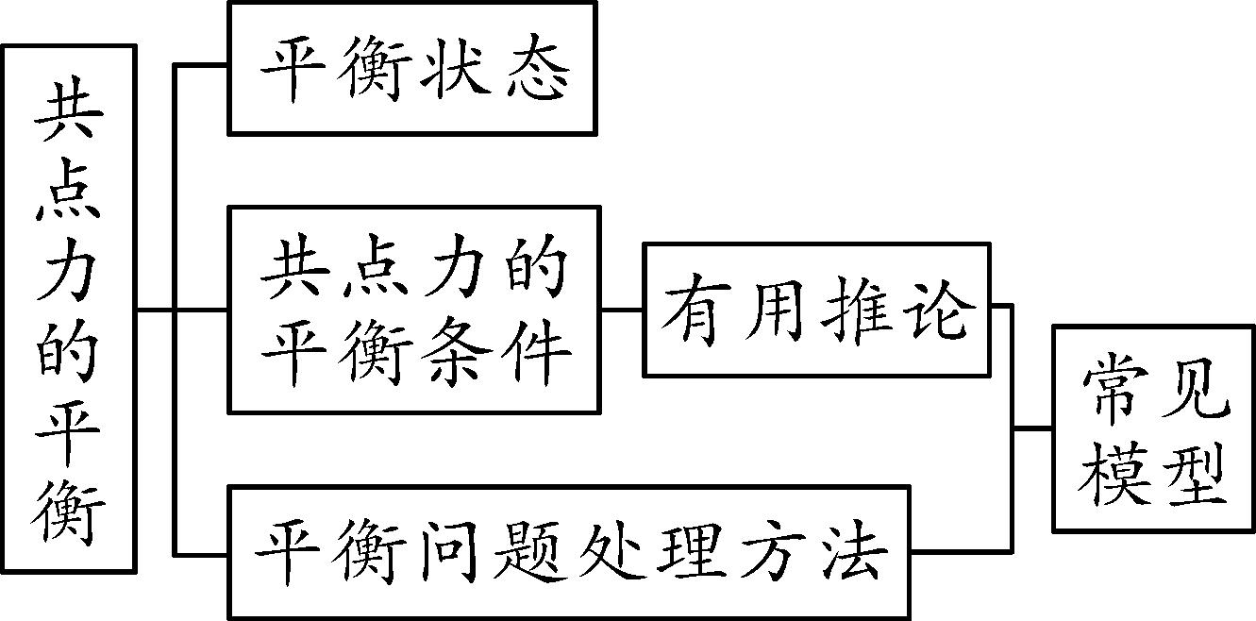
考点分析 | 核心素养 | 知识图解
1.平衡状态及其判定.（★） | 物理观念
2.共点力的平衡条件.（★★） | 物理观念
3.平衡处理方法.（★★） | 科学思维
4.常见平衡模型.（★★） | 科学思维

Slide 5

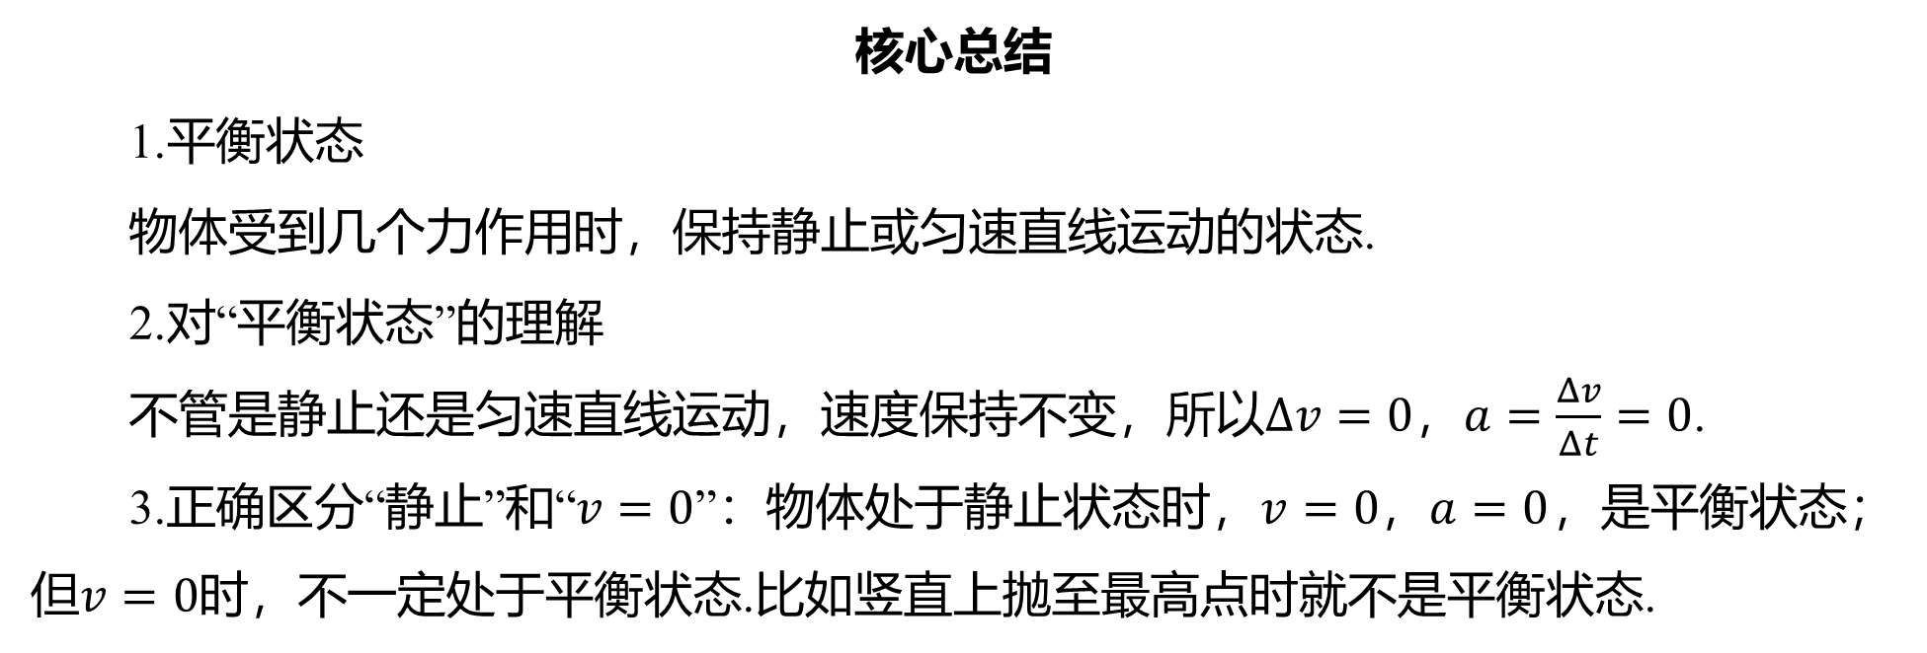
1
共点力及平衡状态 回归教材
核心总结
1.平衡状态
物体受到几个力作用时，保持静止或匀速直线运动的状态.
2.对“平衡状态”的理解
不管是静止还是匀速直线运动，速度保持不变，所以$Δv=0$，$a=\frac{Δv}{Δt}=0$ .
3.正确区分“静止”和“$v=0$”：物体处于静止状态时，$v=0$，$a=0$ ，是平衡状态；
但$v=0$ 时，不一定处于平衡状态.比如竖直上抛至最高点时就不是平衡状态.

Slide 6
C
考题1 物体受到共点力的作用，下列说法正确的是( ).
A.速度在某一时刻等于0的物体一定处于平衡状态
B.相对于另一物体保持静止的物体一定处于平衡状态
C.物体所受合力为0时，一定处于平衡状态
D.物体运动时若速率不变，一定处于平衡状态
[解析] 某一时刻速度为0的物体，所受合力不一定为0，故不一定处于平衡状态，A错
误；若物体相对于另一物体静止时，若另一物体做变速运动，该物体也做变速运动，
不处于平衡状态，故B错误；处于平衡状态的物体，在运动形式上处于静止状态或匀
速直线运动状态，从受力上来看，物体所受合力为0，C正确；物体运动速度大小不变
但方向变化时，所受合力不为0，故不处于平衡状态，D错误.

Slide 7
A
变式1-1 下列物体处于平衡状态的是( ).
A.静止在水平面上的杯子 B.做竖直上抛运动的小球
C.做自由落体运动的石块 D.沿斜面加速下滑的石块

Slide 8
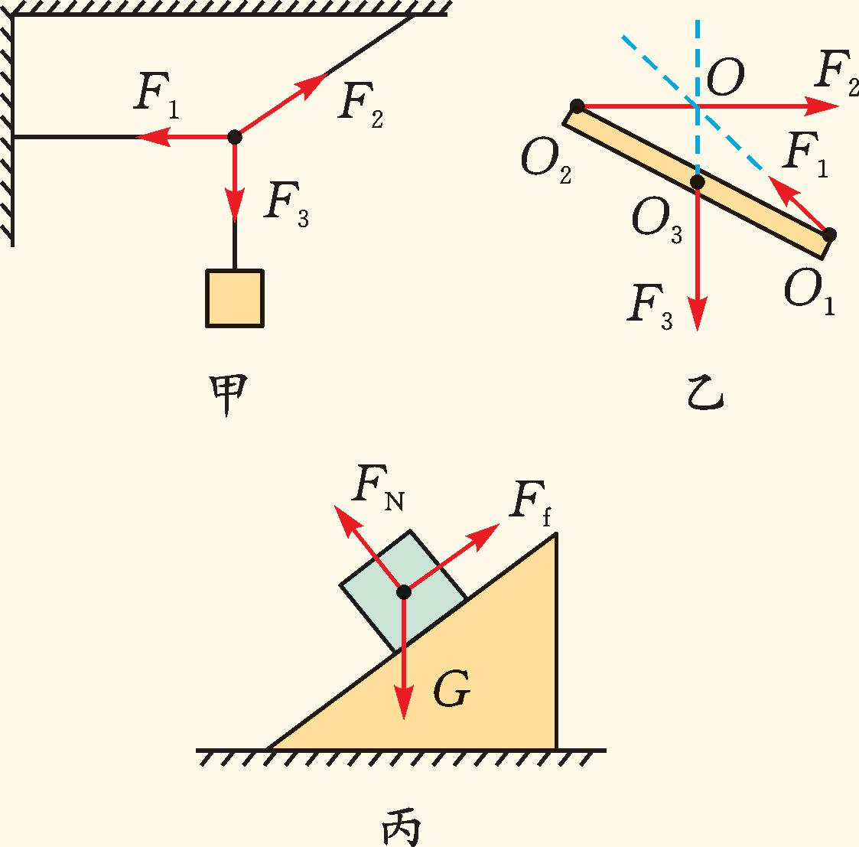
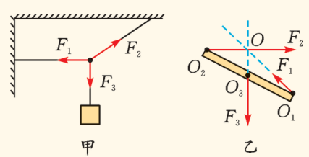
名师点拨
可视为共点力的几种情况
1.几个力同时作用于同一点（力的作用点相重合）,如图甲所示.
2.同时作用在同一物体上的几个力,虽然作用点并不重合,但是这几个力的作用线的
正向或反向延长线能够相交于同一点,如图乙所示.
3.当一个物体可以被视为质点时,作用在物体上的几个力就可以认为是共点力,如图
丙所示.

Slide 9
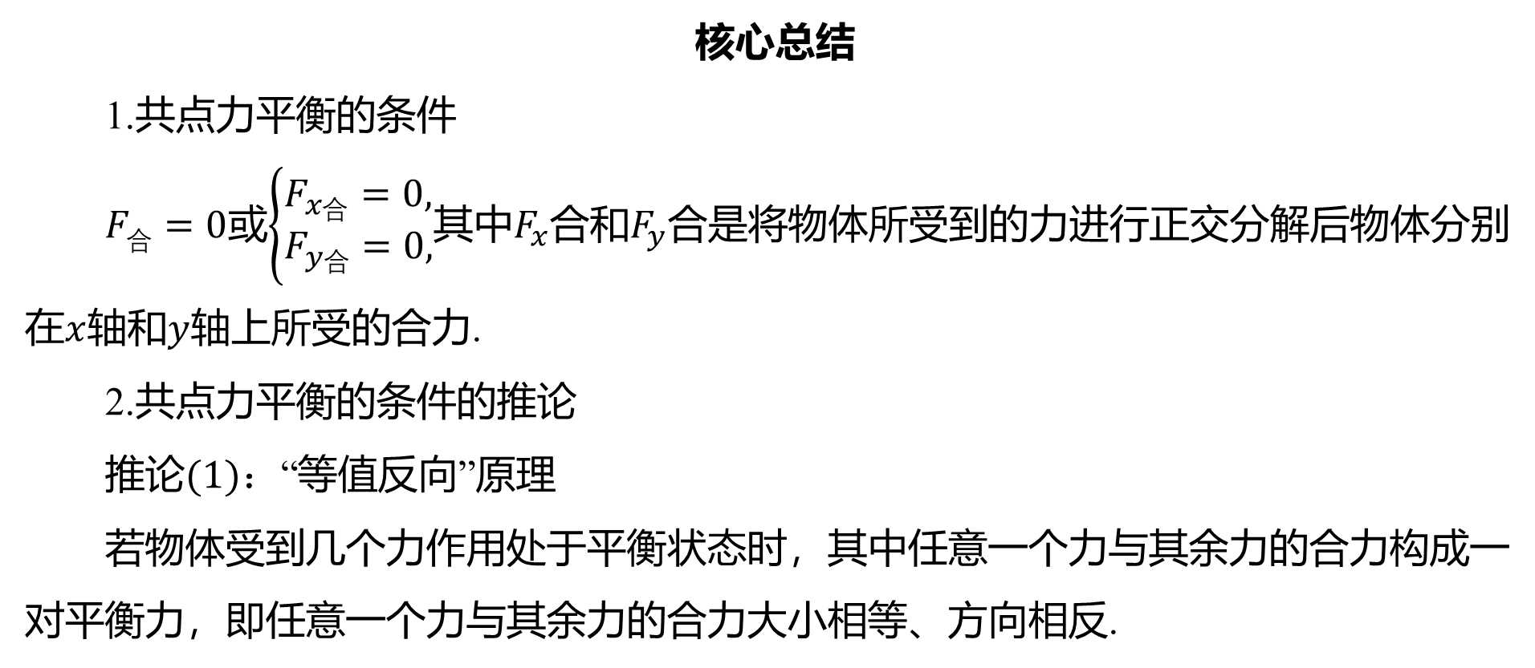
2
共点力的平衡条件 易错点
核心总结
1.共点力平衡的条件
$F_{合}=0$或$\left\{\begin{aligned}&F_{x\text{合}}=0, \\ &F_{y\text{合}}=0,\end{aligned}\right.$其中$F_{x}$合和$F_{y}$ 合是将物体所受到的力进行正交分解后物体分别
在$x$轴和$y$ 轴上所受的合力.
2.共点力平衡的条件的推论
推论$(1)：$ “等值反向”原理
若物体受到几个力作用处于平衡状态时，其中任意一个力与其余力的合力构成一
对平衡力，即任意一个力与其余力的合力大小相等、方向相反.#1.2.1.1

Slide 10
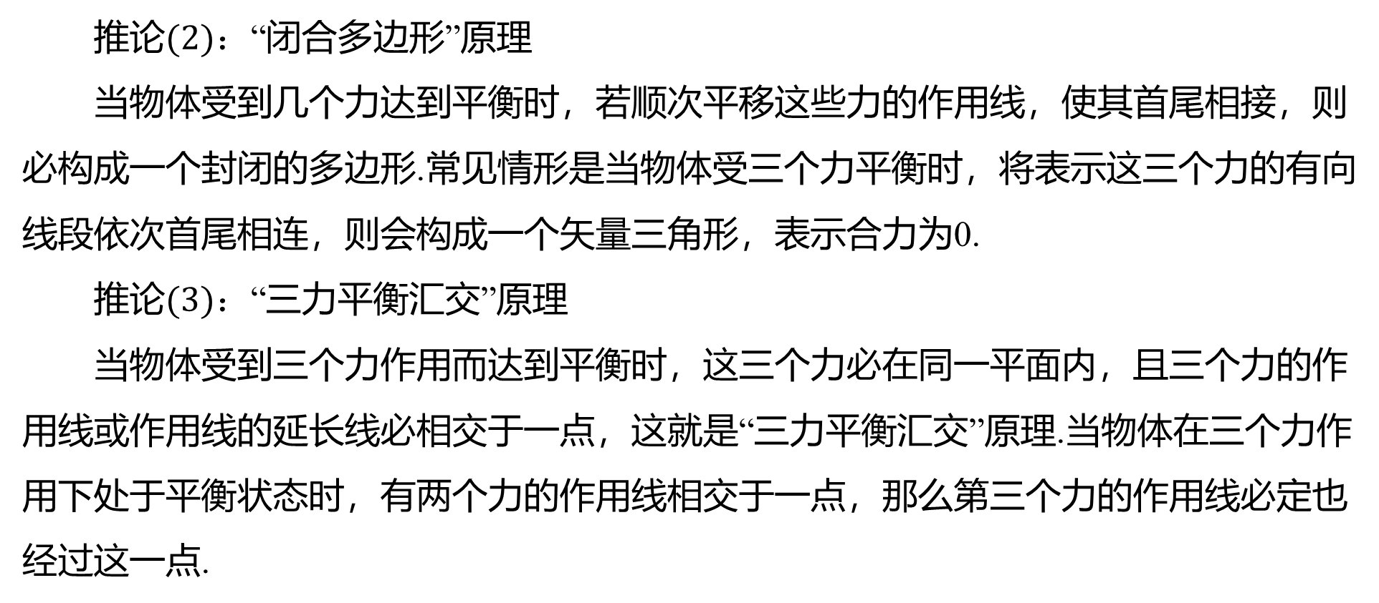
推论$(2)：$ “闭合多边形”原理
当物体受到几个力达到平衡时，若顺次平移这些力的作用线，使其首尾相接，则
必构成一个封闭的多边形.常见情形是当物体受三个力平衡时，将表示这三个力的有向
线段依次首尾相连，则会构成一个矢量三角形，表示合力为0.
推论$(3)：$ “三力平衡汇交”原理
当物体受到三个力作用而达到平衡时，这三个力必在同一平面内，且三个力的作
用线或作用线的延长线必相交于一点，这就是“三力平衡汇交”原理.当物体在三个力作
用下处于平衡状态时，有两个力的作用线相交于一点，那么第三个力的作用线必定也
经过这一点.#1.2.3.1

Slide 11
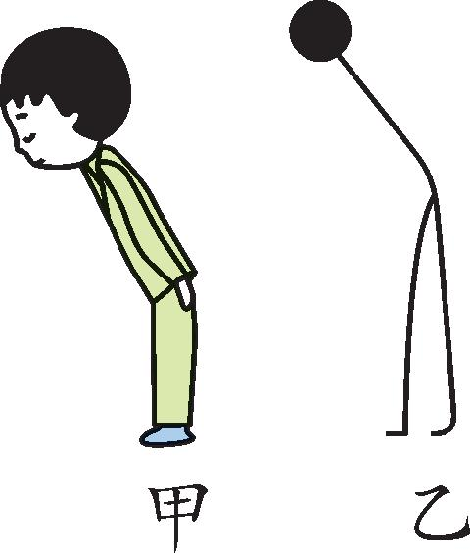
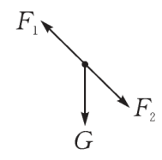
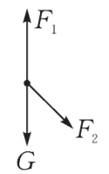
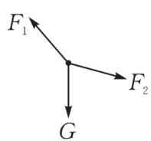
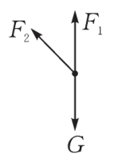
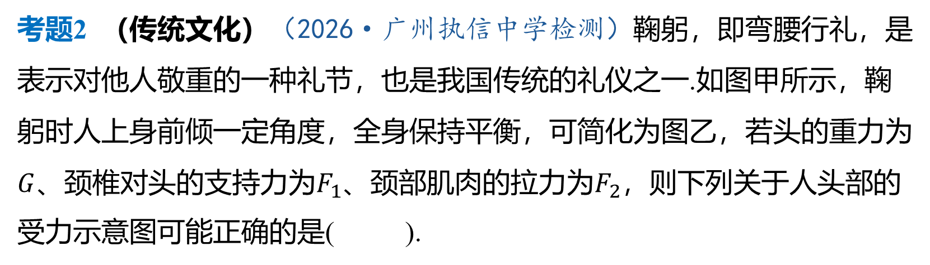
考题2 （传统文化）（2026·广州执信中学检测）鞠躬，即弯腰行礼，是
表示对他人敬重的一种礼节，也是我国传统的礼仪之一.如图甲所示，鞠
躬时人上身前倾一定角度，全身保持平衡，可简化为图乙，若头的重力为
$G$、颈椎对头的支持力为$F_{1}$、颈部肌肉的拉力为$F_{2}$ ，则下列关于人头部的
受力示意图可能正确的是( ).
C
A. B. C. D.
[解析] 由共点力的平衡条件可知，三个共点力平衡，任意两个力的合力需与第三个力
等大反向.根据平行四边形定则，只有C选项可能满足三力平衡的条件，故选C.

Slide 12
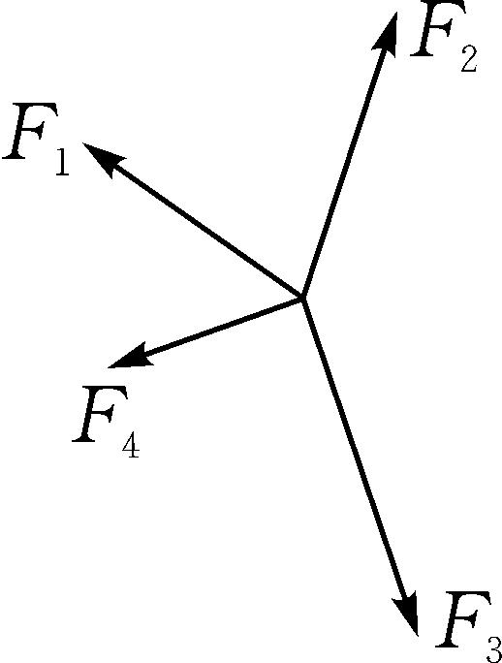
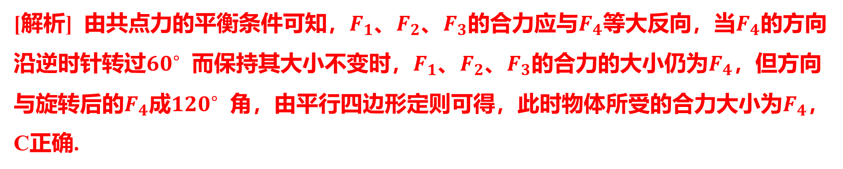
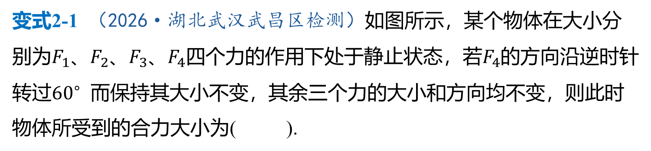
变式2-1 （2026·湖北武汉武昌区检测）如图所示，某个物体在大小分
别为$F_{1}$、$F_{2}$、$F_{3}$、$F_{4}$四个力的作用下处于静止状态，若$F_{4}$ 的方向沿逆时针
转过${60}^{∘}$ 而保持其大小不变，其余三个力的大小和方向均不变，则此时
物体所受到的合力大小为( ).
C
A.$\frac{F_{4}}{2}$ B.$\frac{\sqrt{3}F_{4}}{2}$ C.$F_{4}$ D.$\sqrt{3}F_{4}$
[解析] 由共点力的平衡条件可知，$F_{1}$、$F_{2}$、$F_{3}$的合力应与$F_{4}$等大反向，当$F_{4}$ 的方向
沿逆时针转过${60}^{∘}$ 而保持其大小不变时，$F_{1}$、$F_{2}$、$F_{3}$的合力的大小仍为$F_{4}$ ，但方向
与旋转后的$F_{4}$成${120}^{∘}$ 角，由平行四边形定则可得，此时物体所受的合力大小为$F_{4}$ ，
C正确.

Slide 13
难点突破
1.分类理解共点力平衡的条件
（1）二力平衡：若物体在两个力作用下处于平衡状态，则这两个力一定等大、
反向、共线.
（2）三力平衡：若物体在三个共点力作用下处于平衡状态，则其中任意两个力
的合力与第三个力等大、反向、共线.
（3）多力平衡：若物体在多个共点力作用下处于平衡状态，则其中任意一个力
与其余所有力的合力等大、反向、共线.
2.处于平衡状态的物体，在运动形式上是处于静止或匀速直线运动状态，从受力
上来看，物体所受的合力为0，且物体在任一方向上的合力均为0.

Slide 14
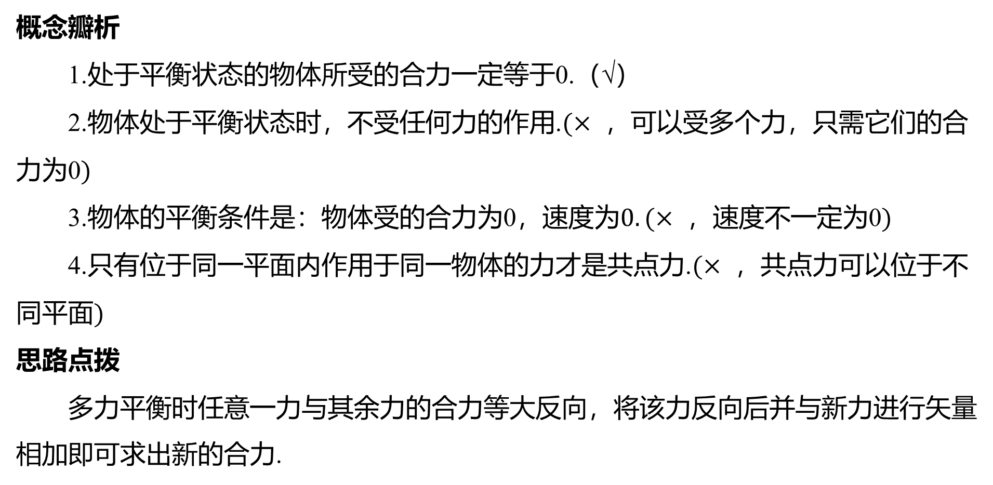
概念瓣析
1.处于平衡状态的物体所受的合力一定等于0.（√）
2.物体处于平衡状态时，不受任何力的作用.$(×$ ，可以受多个力，只需它们的合
力为0$)$
3.物体的平衡条件是：物体受的合力为0，速度为$0.(×$ ，速度不一定为0$)$
4.只有位于同一平面内作用于同一物体的力才是共点力.$(×$ ，共点力可以位于不
同平面$)$
思路点拨
多力平衡时任意一力与其余力的合力等大反向，将该力反向后并与新力进行矢量
相加即可求出新的合力.

Slide 15
3
共点力平衡的分析方法 难点
核心总结
方法 | 内容
矢量三角形法 | 把表示三个力的有向线段构成一个闭合的三角形，这样就把物理问 题转化为数学中的解三角形问题
合成法 | 物体受三个共点力的作用而平衡，其中任意两个力的合力一定与第 三个力大小相等，方向相反，作用在同一直线上
效果分解法 | 物体受三个共点力的作用而平衡，若将某一个力按力的效果分解， 则其分力和其他两个力满足平衡条件

Slide 16
续表
方法 | 内容
正交分解法 | 物体受到三个或三个以上力的作用而平衡，将物体所受的力分解为 相互垂直的两组力，每组力都满足平衡条件
其他方法 | 对受三力作用而平衡的物体，将力的矢量图平移使三力组成一个首 尾依次相接的矢量三角形，根据正弦定理、余弦定理或相似三角形 等数学知识求解未知力

Slide 17
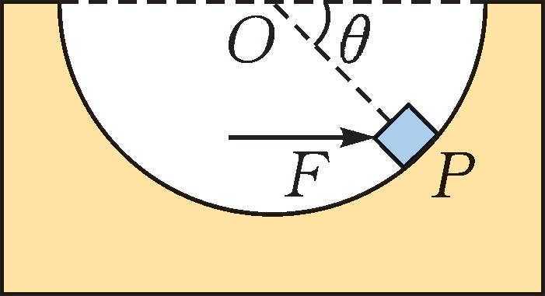
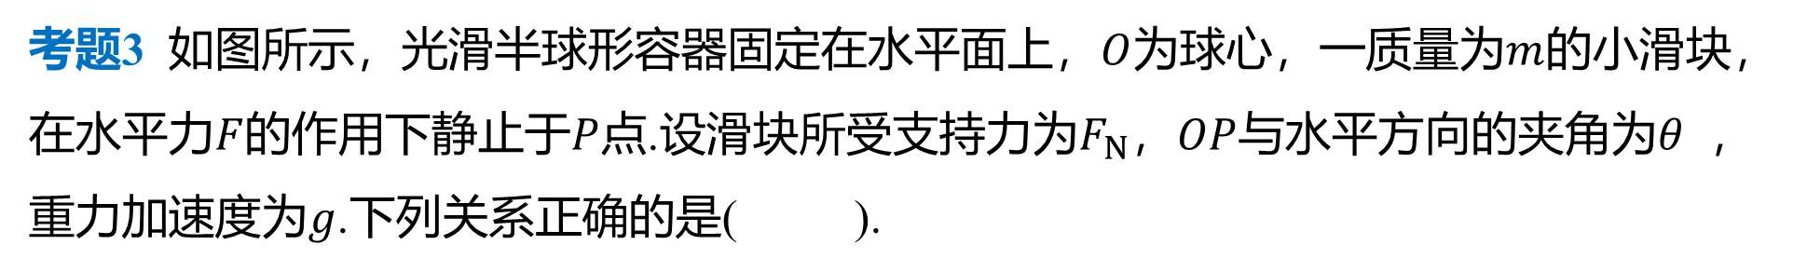
考题3 如图所示，光滑半球形容器固定在水平面上，$O$为球心，一质量为$m$ 的小滑块，
在水平力$F$的作用下静止于$P$点.设滑块所受支持力为$F_{N}$，$OP$与水平方向的夹角为$θ$ ，
重力加速度为$g$ .下列关系正确的是( ).
A
A.$F=\frac{mg}{tan θ}$ B.$F=mgtan θ$ C.$F_{N}=\frac{mg}{tan θ}$ D.$F_{N}=mgtan θ$

Slide 18
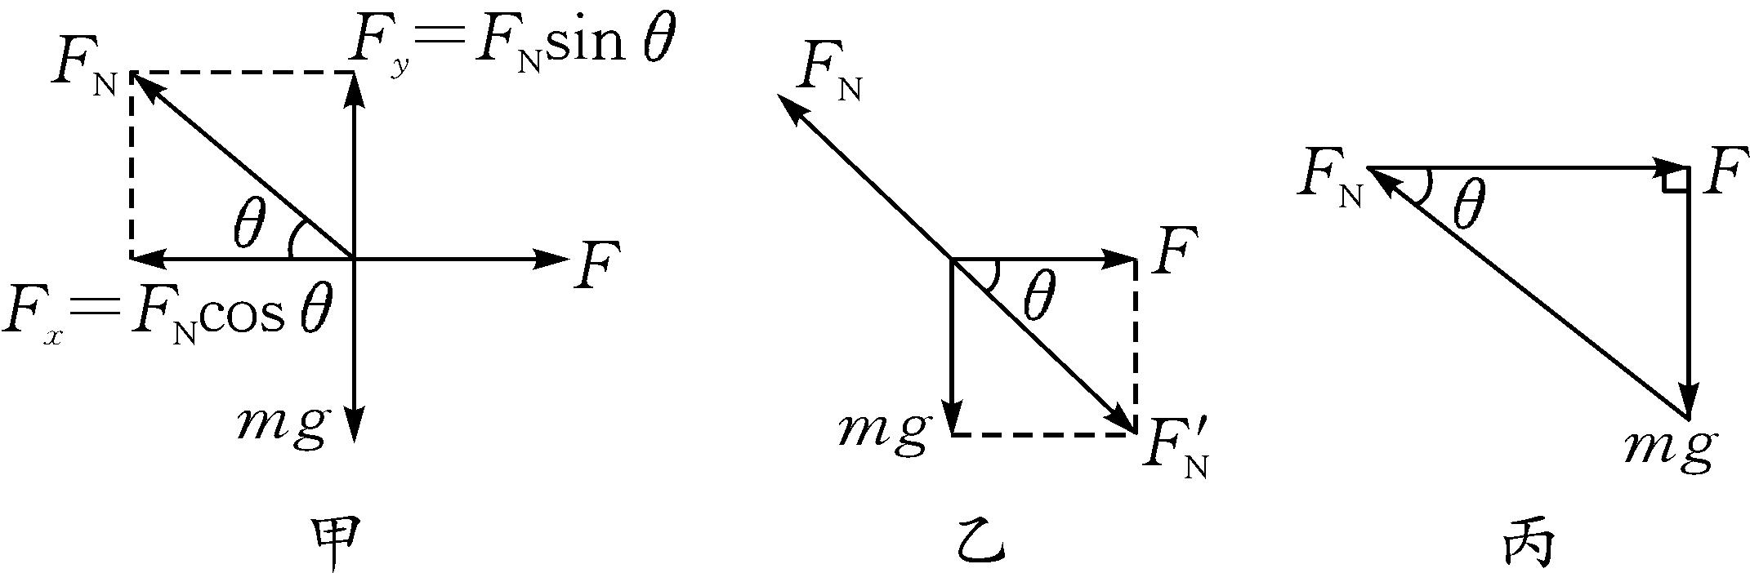
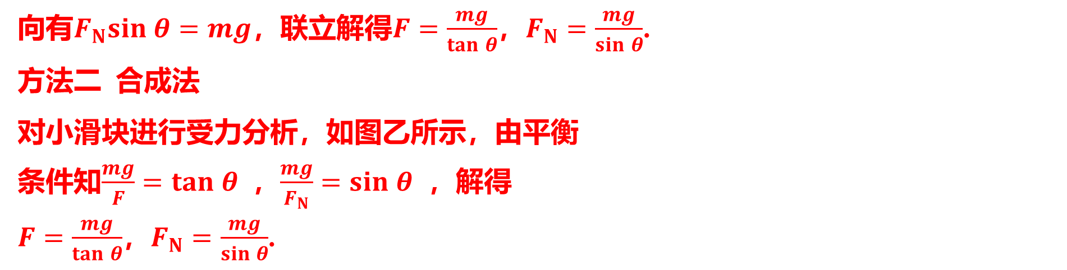
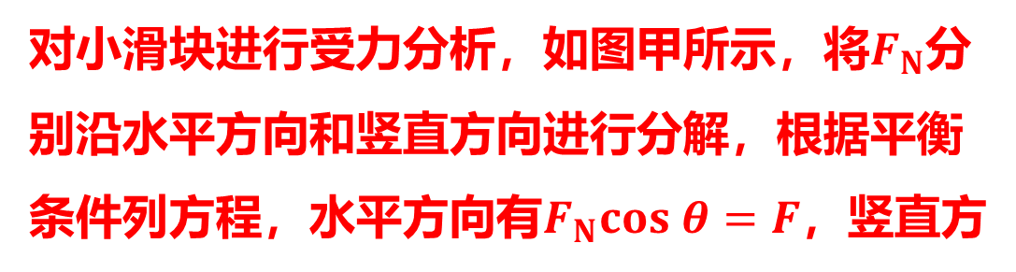
[解析] 方法一 正交分解法
对小滑块进行受力分析，如图甲所示，将$F_{N}$ 分
别沿水平方向和竖直方向进行分解，根据平衡
条件列方程，水平方向有$F_{N}cos θ=F$ ，竖直方
向有$F_{N}sin θ=mg$，联立解得$F=\frac{mg}{tan θ}$，$F_{N}=\frac{mg}{sin θ}$ .
方法二 合成法
对小滑块进行受力分析，如图乙所示，由平衡
条件知$\frac{mg}{F}=tan θ$ ，$\frac{mg}{F_{N}}=sin θ$ ，解得
$F=\frac{mg}{tan θ}$，$F_{N}=\frac{mg}{sin θ}$ .

Slide 19
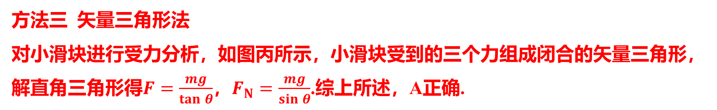
方法三 矢量三角形法
对小滑块进行受力分析，如图丙所示，小滑块受到的三个力组成闭合的矢量三角形，
解直角三角形得$F=\frac{mg}{tan θ}$，$F_{N}=\frac{mg}{sin θ}$ .综上所述，A正确.

Slide 20
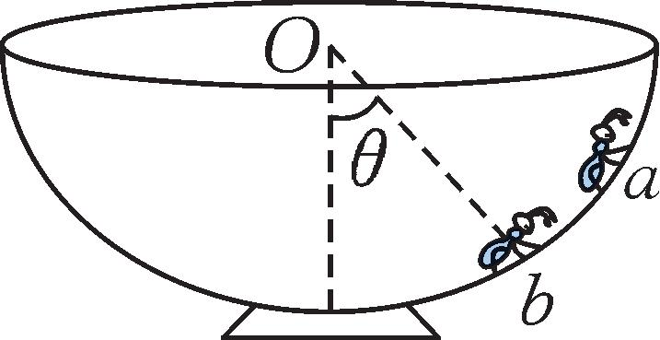
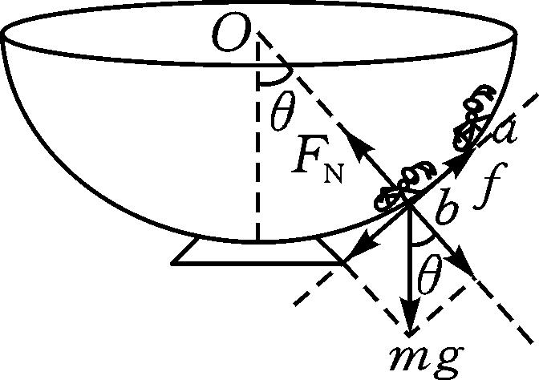
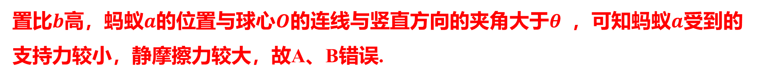
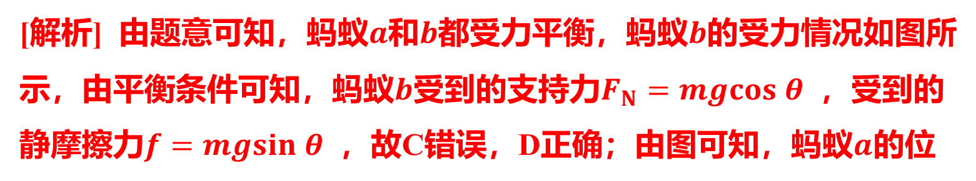
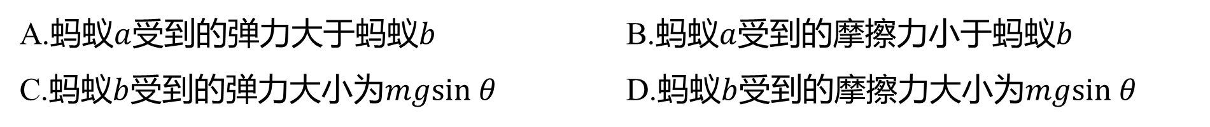
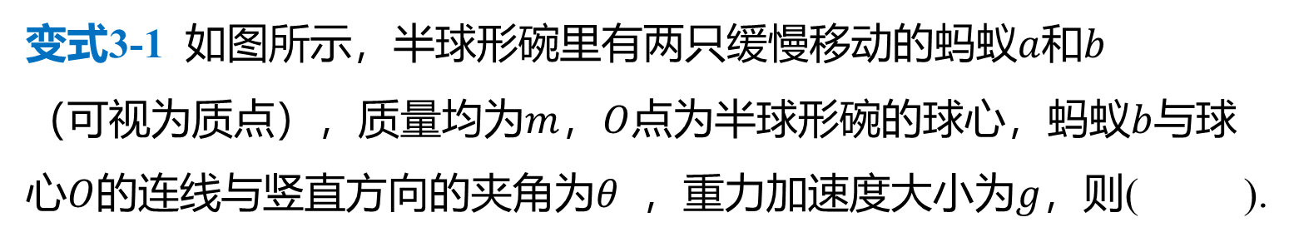
变式3-1 如图所示，半球形碗里有两只缓慢移动的蚂蚁$a$和$b$
（可视为质点），质量均为$m$，$O$点为半球形碗的球心，蚂蚁$b$ 与球
心$O$的连线与竖直方向的夹角为$θ$ ，重力加速度大小为$g$ ，则( ).
D
A.蚂蚁$a$受到的弹力大于蚂蚁$b$ B.蚂蚁$a$受到的摩擦力小于蚂蚁$b$
C.蚂蚁$b$受到的弹力大小为$mgsin θ$ D.蚂蚁$b$受到的摩擦力大小为$mgsin θ$
[解析] 由题意可知，蚂蚁$a$和$b$都受力平衡，蚂蚁$b$ 的受力情况如图所
示，由平衡条件可知，蚂蚁$b$受到的支持力$F_{N}=mgcos θ$ ，受到的
静摩擦力$f=mgsin θ$ ，故C错误，D正确；由图可知，蚂蚁$a$ 的位
置比$b$高，蚂蚁$a$的位置与球心$O$的连线与竖直方向的夹角大于$θ$ ，可知蚂蚁$a$ 受到的
支持力较小，静摩擦力较大，故A、B错误.

Slide 21
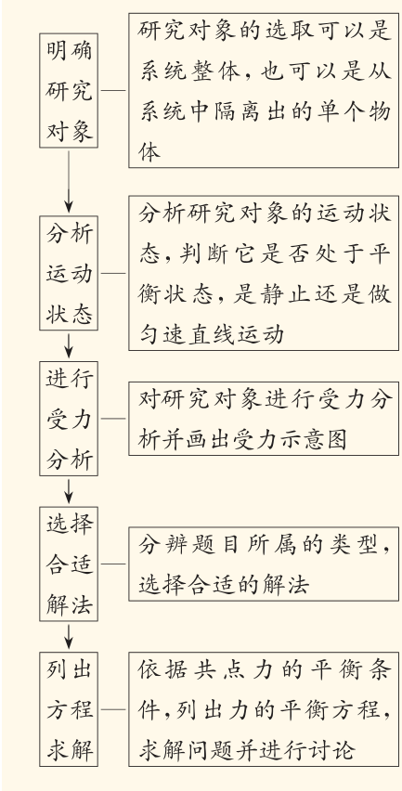
名师点拨
处理平衡问题的“五步骤”

Slide 22
方法梳理
正交分解法坐标轴方向的选取技巧
1.应尽量使较多的力落在坐标轴上,以减少分解力的个数.
2.为了求解方便,待求力应尽量落在坐标轴上.
3.研究水平面上的物体时,通常沿水平方向和竖直方向建立坐标轴.
4.研究斜面上的物体时,通常沿斜面方向和垂直斜面方向建立坐标轴.
5.研究在杆或绳的作用下转动的物体时,通常沿杆或绳方向和垂直杆或绳的方向建
立坐标轴.
技巧点拨
如果研究对象运动或有运动趋势，运用正交分解法时，沿运动方向或运动趋势方
向建立坐标系，会使运算更加快捷.

Slide 23
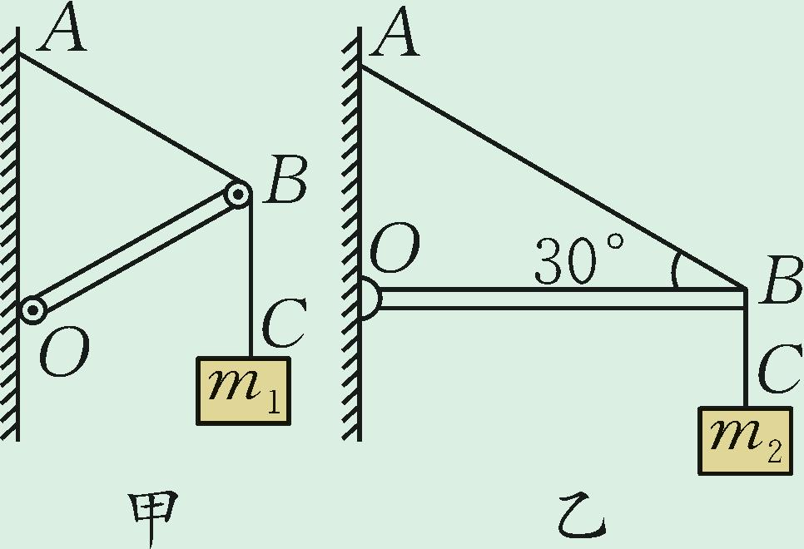
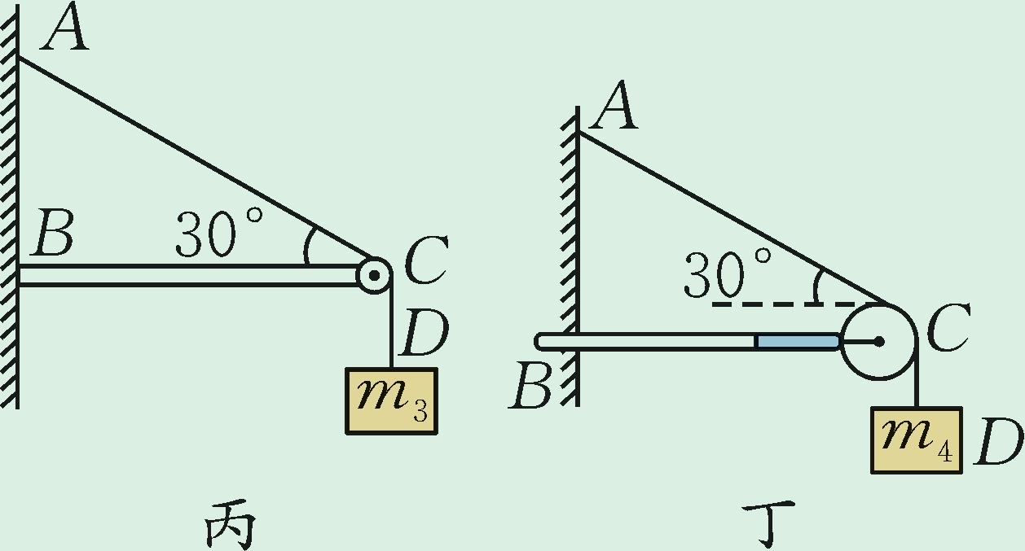
4
平衡问题中的常见模型 难点
核心总结
1.“动杆”与“定杆”模型
名称 | “动杆”模型 | “定杆”模型
图例
解读 | 轻杆用光滑的转轴或铰链连接，轻 杆可围绕转轴或铰链自由转动.关 键语句“光滑的转轴”“铰链连接” | 轻杆被固定在接触面上，不发生转动，关 键语句“固定”“插在墙里”

Slide 24
续表
名称 | “动杆”模型 | “定杆”模型
特点 | 当杆处于平衡状态时，杆的弹力方 向一定沿着杆 | 杆的弹力方向不一定沿杆，可沿任意方向

Slide 25
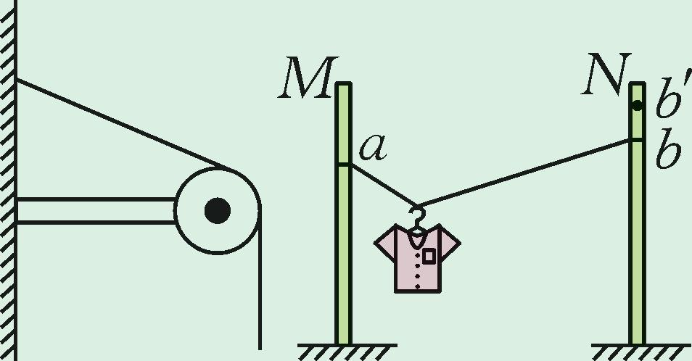
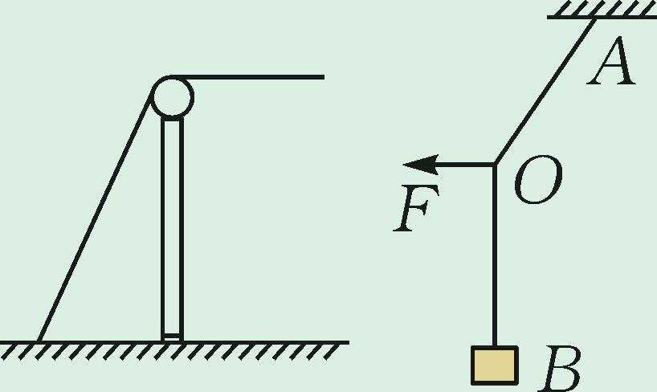
2.“活结”与“死结”模型
名称 | “活结”模型 | “死结”模型
图例
解读 | “活结”把绳子分为两段，且可沿绳移动， “活结”一般由绳跨过滑轮或绳上挂一光滑挂 钩而形成，绳子因“活结”而弯曲，但实际为 同一根绳.关键语句“光滑挂钩”“光滑滑轮” | “死结”把绳子分为两段，且不可 沿绳子移动，“死结”两侧的绳因 结而变成两根独立的绳，关键语 句“结点”“系住”
特点 | 活结两侧绳子上的张力大小处处相等 | 死结两侧的绳子张力不一定相等

Slide 26
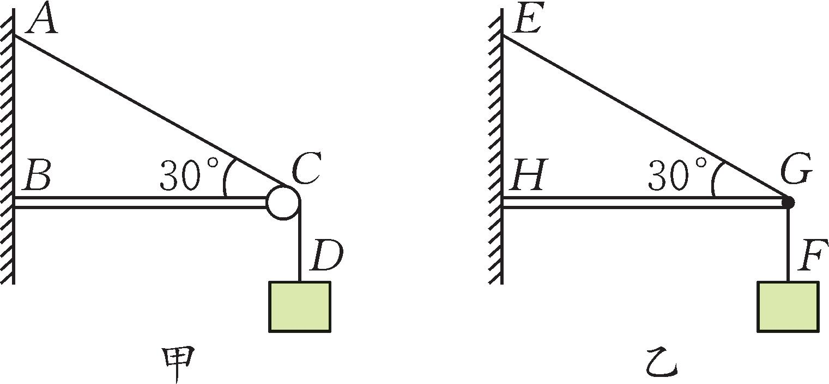
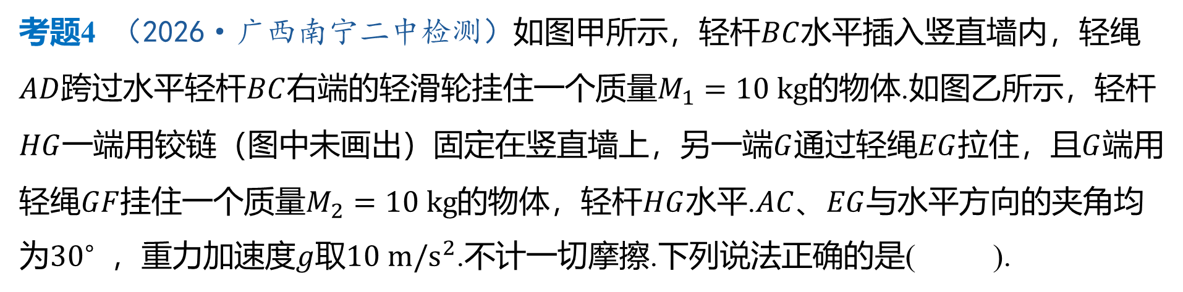
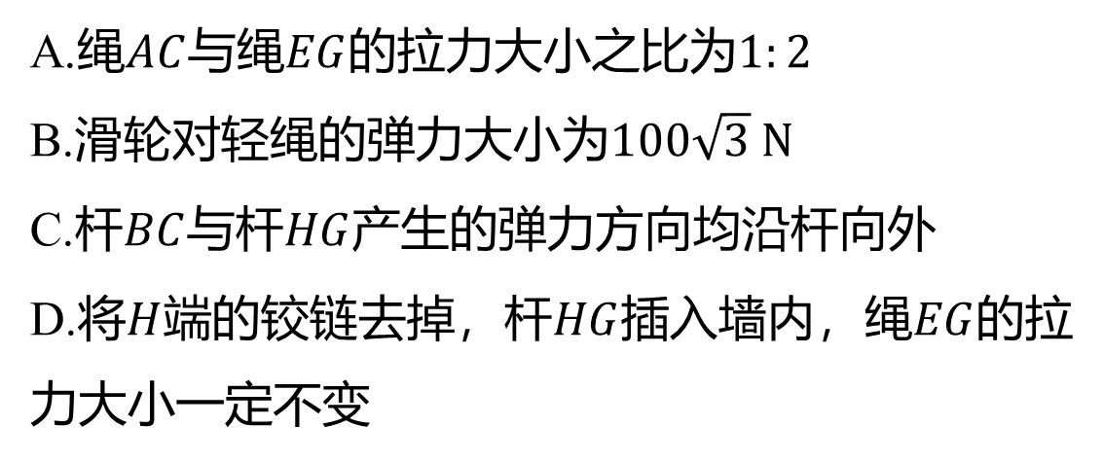
考题4 （2026·广西南宁二中检测）如图甲所示，轻杆$BC$ 水平插入竖直墙内，轻绳
$AD$跨过水平轻杆$BC$右端的轻滑轮挂住一个质量$M_{1}=10 kg$ 的物体.如图乙所示，轻杆
$HG$一端用铰链（图中未画出）固定在竖直墙上，另一端$G$通过轻绳$EG$拉住，且$G$ 端用
轻绳$GF$挂住一个质量$M_{2}=10 kg$的物体，轻杆$HG$水平.$AC$、$EG$ 与水平方向的夹角均
为${30}^{∘}$ ，重力加速度$g$取$10 m/s^{2}$ .不计一切摩擦.下列说法正确的是( ).
A
A.绳$AC$与绳$EG$的拉力大小之比为$1:2$
B.滑轮对轻绳的弹力大小为$100\sqrt{3} N$
C.杆$BC$与杆$HG$ 产生的弹力方向均沿杆向外
D.将$H$端的铰链去掉，杆$HG$插入墙内，绳$EG$ 的拉
力大小一定不变

Slide 27
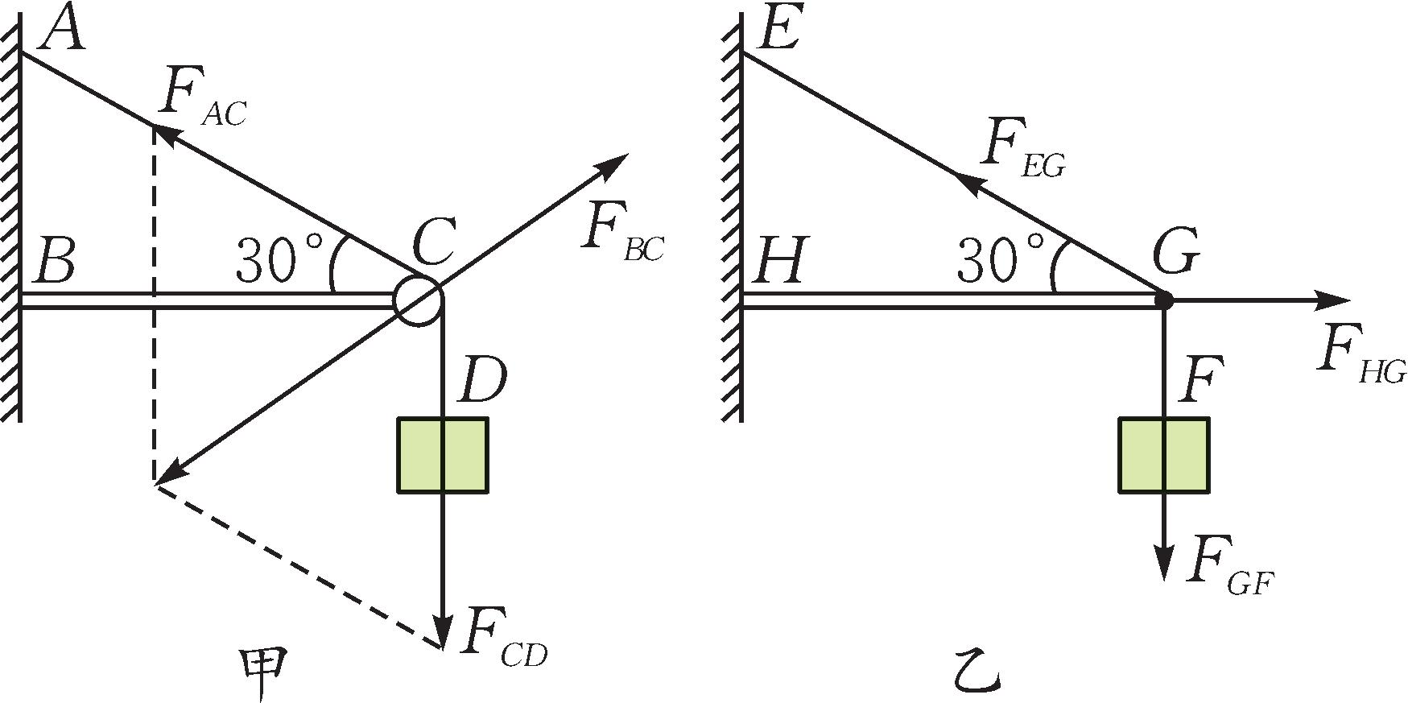
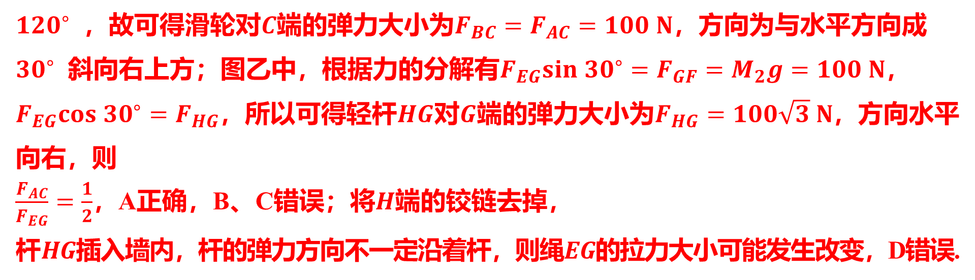
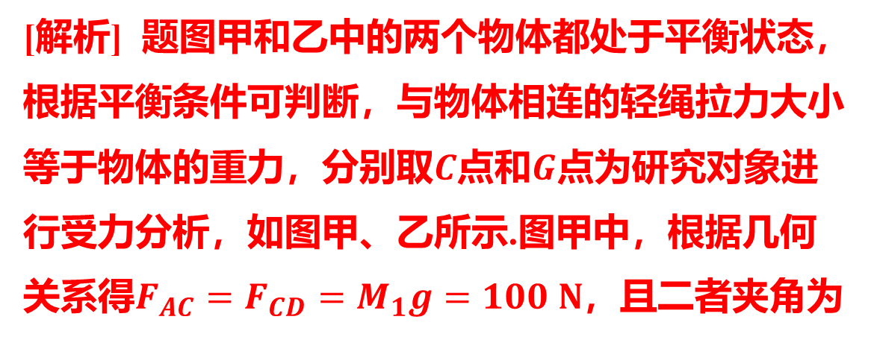
[解析] 题图甲和乙中的两个物体都处于平衡状态，
根据平衡条件可判断，与物体相连的轻绳拉力大小
等于物体的重力，分别取$C$点和$G$ 点为研究对象进
行受力分析，如图甲、乙所示.图甲中，根据几何
关系得$F_{AC}=F_{CD}=M_{1}g=100 N$ ，且二者夹角为
${120}^{∘}$ ，故可得滑轮对$C$端的弹力大小为$F_{BC}=F_{AC}=100 N$ ，方向为与水平方向成
${30}^{∘}$ 斜向右上方；图乙中，根据力的分解有$F_{EG}sin {30}^{∘}=F_{GF}=M_{2}g=100 N$ ，
$F_{EG}cos {30}^{∘}=F_{HG}$，所以可得轻杆$HG$对$G$端的弹力大小为$F_{HG}=100\sqrt{3} N$ ，方向水平
向右，则
$\frac{F_{AC}}{F_{EG}}=\frac{1}{2}$，A正确，B、C错误；将$H$ 端的铰链去掉，
杆$HG$插入墙内，杆的弹力方向不一定沿着杆，则绳$EG$ 的拉力大小可能发生改变，D错误.

Slide 28
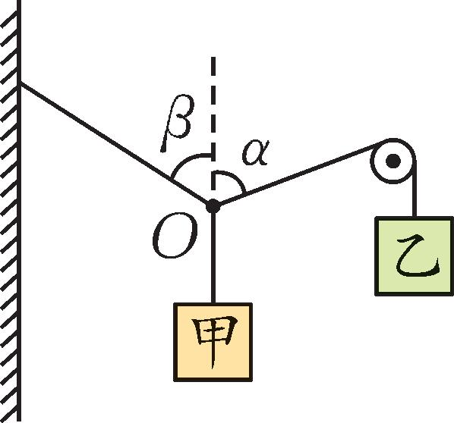
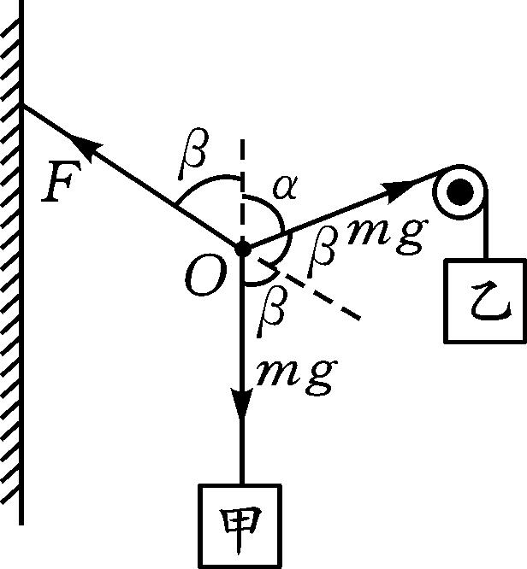
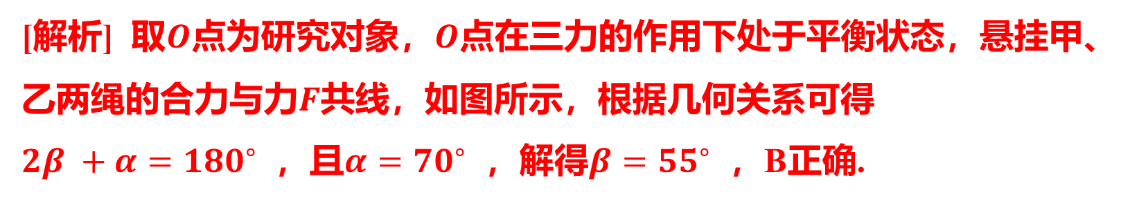
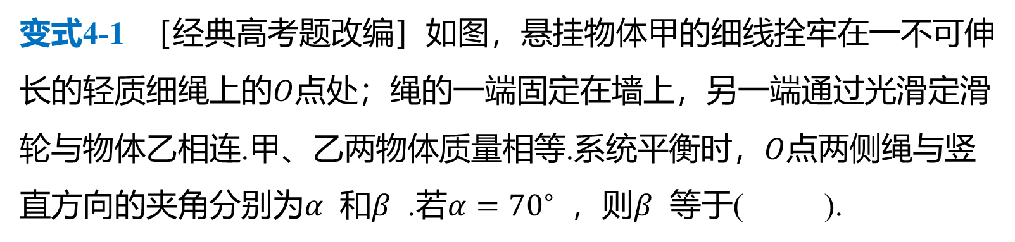
变式4-1 ［经典高考题改编］如图，悬挂物体甲的细线拴牢在一不可伸
长的轻质细绳上的$O$ 点处；绳的一端固定在墙上，另一端通过光滑定滑
轮与物体乙相连.甲、乙两物体质量相等.系统平衡时，$O$ 点两侧绳与竖
直方向的夹角分别为$α$ 和$β$ .若$α={70}^{∘}$ ，则$β$ 等于( ).
B
A.${45}^{∘}$ B.${55}^{∘}$ C.${60}^{∘}$ D.${70}^{∘}$
[解析] 取$O$点为研究对象，$O$ 点在三力的作用下处于平衡状态，悬挂甲、
乙两绳的合力与力$F$ 共线，如图所示，根据几何关系可得
$2β +α={180}^{∘}$ ，且$α={70}^{∘}$ ，解得$β={55}^{∘}$ ，B正确.

Slide 29
难点突破
判断绳子结点是“活结”还是“死结”的关键是看其是否需要固定结点的位置，结点
位置无法在绳上自由移动的是“死结”.在判断时，可以假想在结点一侧施加一足够大的
拉力，判断结点在绳子上的位置是否发生变化，若两侧施加拉力都无法使结点位置发
生改变，则该结点为“死结”.反之，若结点位置可以发生变化，则该结点为“活结”.
名师点拨
绳上的“死结”与“活结”模型的答题技巧
1.无论是“死结”还是“活结”，一般均以结点为研究对象进行受力分析.
2.如果题目中绳子搭配杆出现，则“死结”搭配有铰链的杆，“活结”搭配无铰链的杆.

Slide 30
名师点拨
1.“死结”可理解为把绳子分成两段且不可以沿绳子移动的结点.“死结”两侧的绳因
结而变成了两根独立的绳，因此由“死结”分开的两段绳子上的弹力不一定相等.
2.“活结”可理解为把绳子分成两段且可以沿绳子移动的结点.“活结”一般是由绳跨
过滑轮或者绳上挂一光滑挂钩而组成.绳子虽然因“活结”而弯曲，但实际上是同一根绳，
所以由“活结”分开的两段绳子上弹力的大小一定相等，两段绳上拉力的合力方向一定
沿这两段绳子夹角的角平分线.
规律总结
1.定杆所受外力不一定沿杆，可与杆成任意角度.
2.动杆所受外力必过转轴，否则该杆不可能处于平衡状态.

